Slide 1
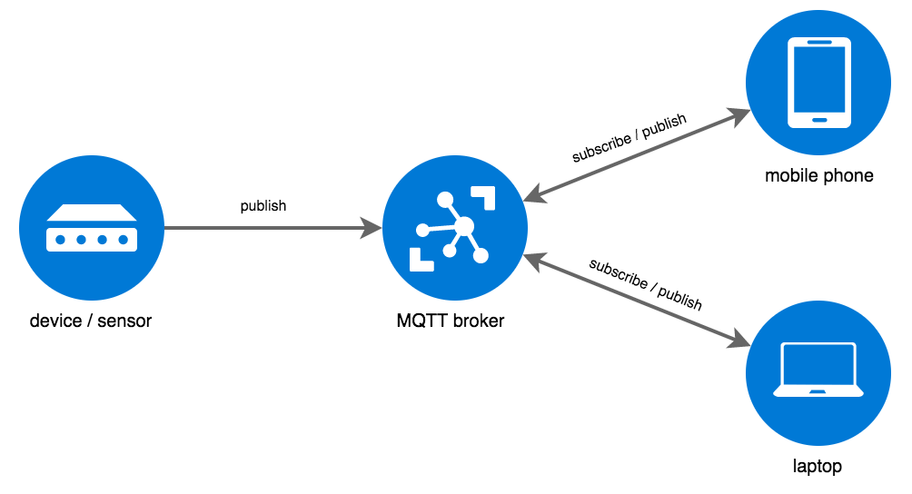
MQTT
Message Queuing Telemetry Transport

Slide 2

MQTT Eigenschaften
M2M-Protokoll
Message Queuing Telemetry Transport
Geringer Bandbreitenbedarf
Verwendet üblicherweise TCP
Hält Verbindung offen
Nutzbar auf „schlechten“ Verbindungen
Z.B. Mobilfunknetze
Leichtgewichtig ➔ ideal für EmbeddedDevices
Arbeitet nach dem Publish/Subscribe-Pattern
Zur Adressierung werden Topics verwendet
Meist hierarchische Strukturen
Daten (Payload) können beliebig strukturiert werden
Text, JSON, …

Slide 3
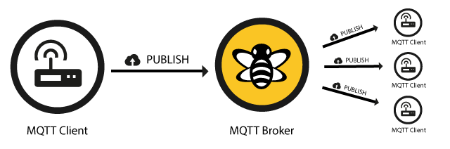
MQTT
https://www.heise.de/developer/artikel/Kommunikation-ueber-MQTT-3238975.html

Slide 4

MQTT Einführung
https://www.youtube.com/watch?v=INYG4-xsa9c

Slide 5

Paho von Eclipse-Foundation

Slide 6

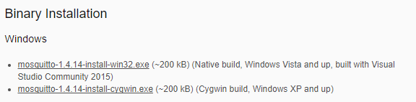
OpenSource Mqtt-Broker Mosquitto
http://mosquitto.org/download/

Slide 7

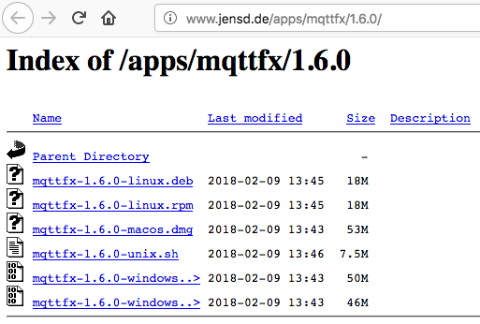
JavaFX Client

Slide 8
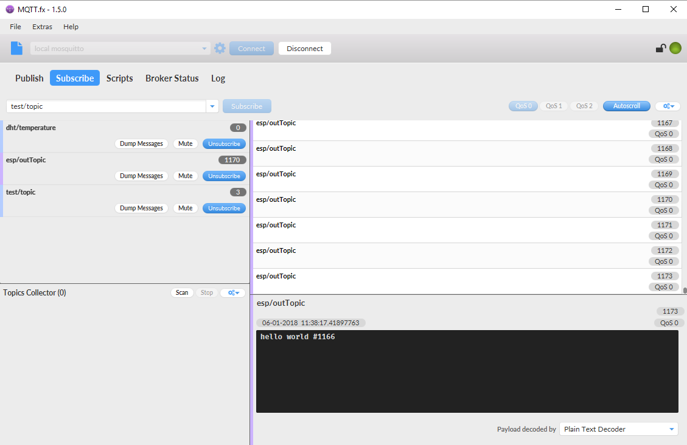
Subscriber

Slide 9
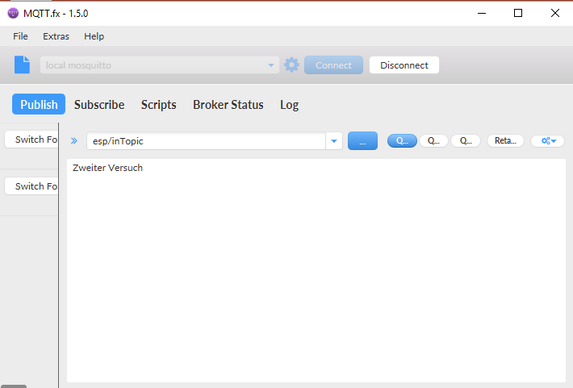
Publisher

Slide 10
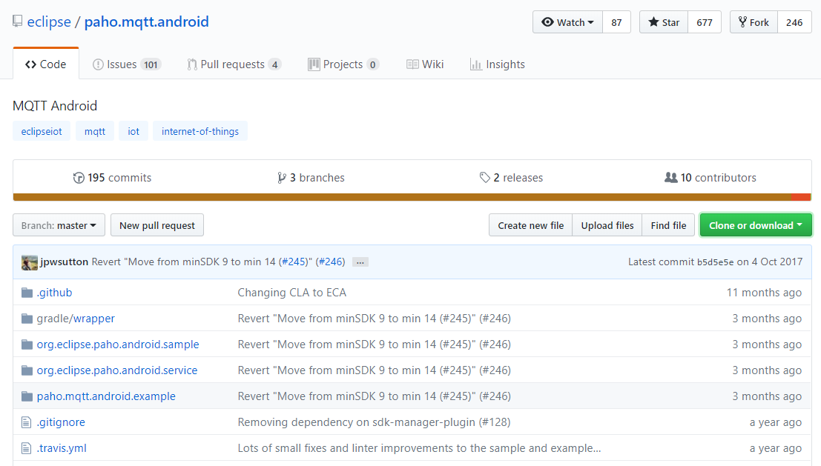
AndroidClient

Slide 11
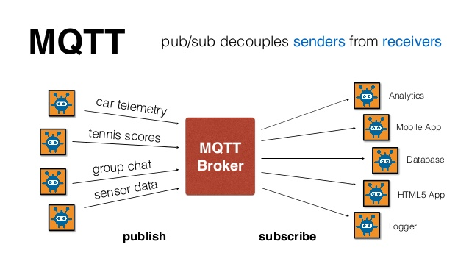
MqttClient – Teil 1 (Publisher)
Kapselt Zugriff auf Mqtt-Broker
Publisher
Sensorwerte bei relevanter Änderung
Änderung von Aktorwerten
Subscriber
Setzen von Aktorwerten
Commands

Slide 12
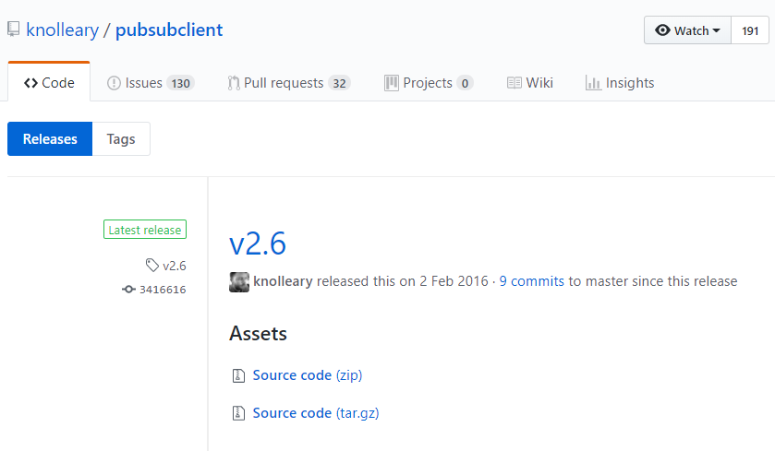
ESP kommuniziert mit MQTT
Arduino Library PubSubClient
https://github.com/knolleary/pubsubclient/releases/tag/v2.6

Slide 13

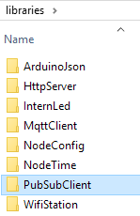
In Libraries installieren
Für Arduino im Dokumentenverzeichnis
Für unser Projekt in den Projektlibraries

Slide 14
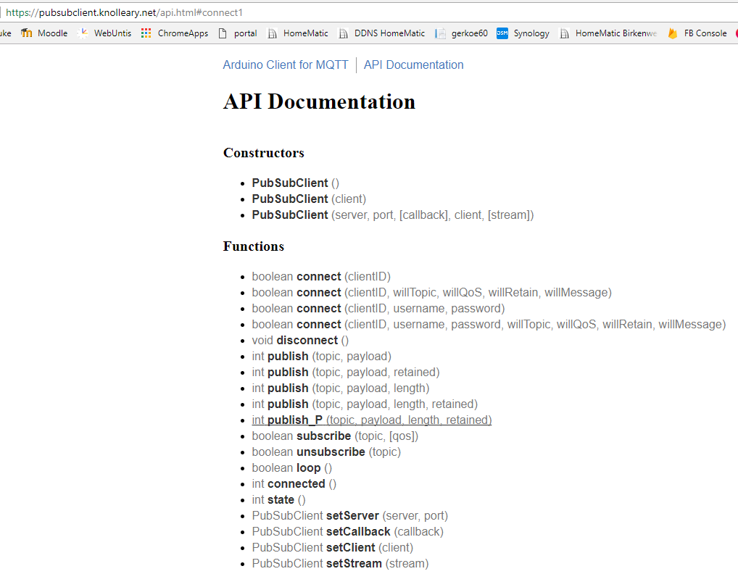
Gut dokumentiert
https://pubsubclient.knolleary.net/api.html

Slide 15
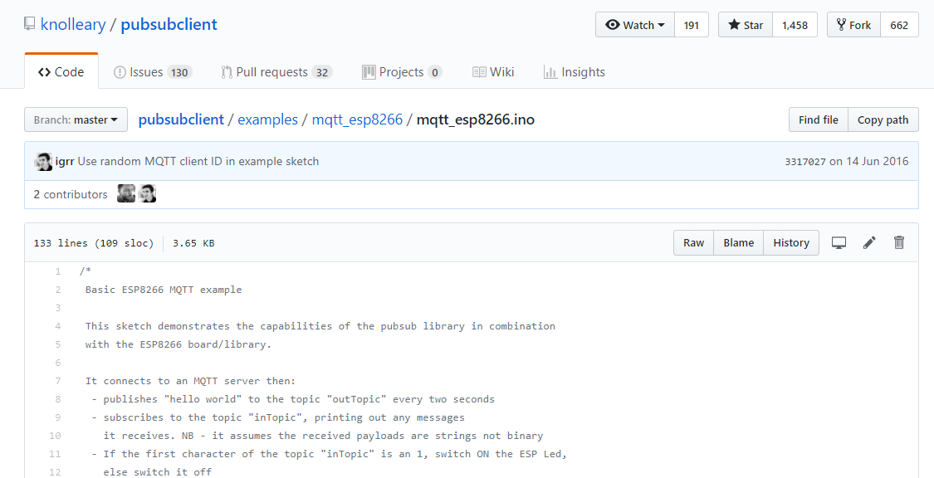
Beispiel für ESP verfügbar
sd

Slide 16
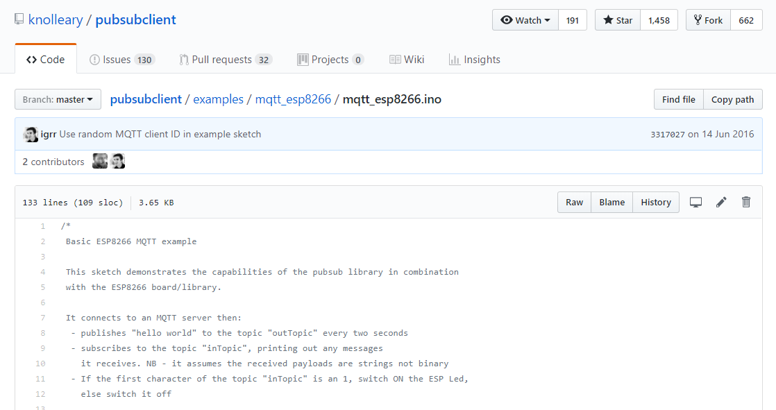
Erstes Demoprogramm

Slide 17
MQTT – Wildcard-Subscriptions
Beispiel Topicstruktur
schule/teilnehmer/sensor
Beispiel: neufelden/oberaigner/temperature
#-Wildcard abonniert alle Topics ab der Ebene
braunau/# abonniert alle Lehrer und Sensoren aus Braunau
braunau/#/muster ist nicht erlaubt
+-Wildcard ersetzt eine Ebene
+/+/temperature liefert alle Temperatursensoren

Slide 18
MQTT – Quality of Service (QoS)
Unstabile Verbindungen ➔ Definition der Anforderung an die Übermittlung der Daten
QoS 0: Nachricht wird nur einmal verschickt
Es kann vorkommen, dass der Empfänger sie nicht erhält
QoS 1: Sender wartet, bis Empfänger Erhalt bestätigt hat
Es kann vorkommen, dass der Empfänger Nachricht mehrfach erhält
QoS 2: Empfänger erhält Nachricht exakt ein mal
Höherer Kommunikationsaufwand
https://www.informatik-aktuell.de/betrieb/netzwerke/mqtt-leitfaden-zum-protokoll-fuer-das-internet-der-dinge.html

Slide 19
MQTT – Last Will und Retained Messages
Last Will
Client definiert, welche Nachricht gesendet wird, wenn er nicht verbunden ist
Beispiel: „OFFLINE“
Retained Messages
Nachricht des Publishers wird gespeichert und neuen Subscribern als Nachricht bei Anmeldung zugestellt
Z.B. Subscriber erhält letzten Sensorwert und muss nicht warten, bis Publisher neuen Wert meldet
Zeit ist Teil der Nachricht ➔ veraltete Messwerte sind erkennbar

Slide 20
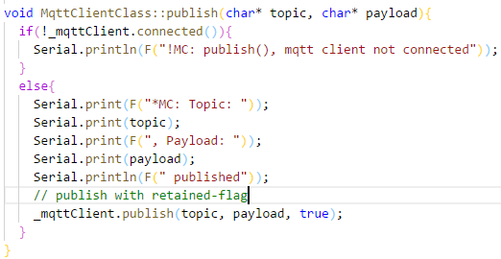
Beispiel: Retained-Flag
Subscriber bekommt mit Anmeldung letzten Wert zugestellt
Bei Uhrzeit nicht ideal

Slide 21
Mqtt-Subscriber
Mqtt-Client bietet anderen Komponenten die Möglichkeit, Subscriptions zu registrieren
MqttClient verwaltet eine zentrale Callbackroutine für alle Subscriptions
_mqttClient.setCallback(mqttCallback);
Eigene Struktur definiert Subscriberdaten
Registriertes Topic
Callback-Routine als Handler
Bei Empfang einer Nachricht wird diese an alle registrierten Subscriber weitergeleitet

